Slide 1
WSN实验说明
2015.11

Slide 2

实验背景
传感器网络的应用

Slide 3
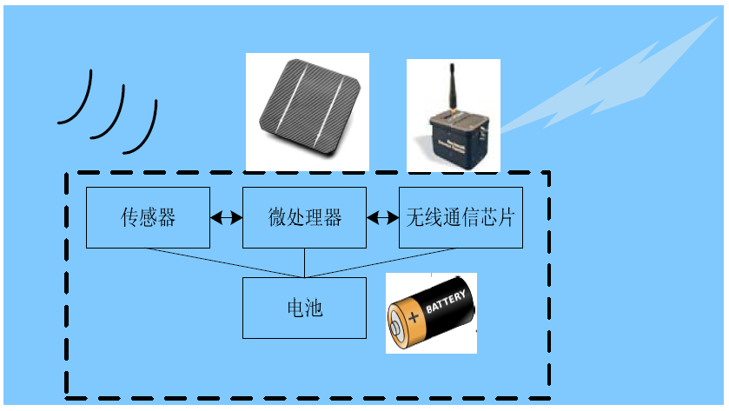
实验设备
无线传感器的结构

Slide 4
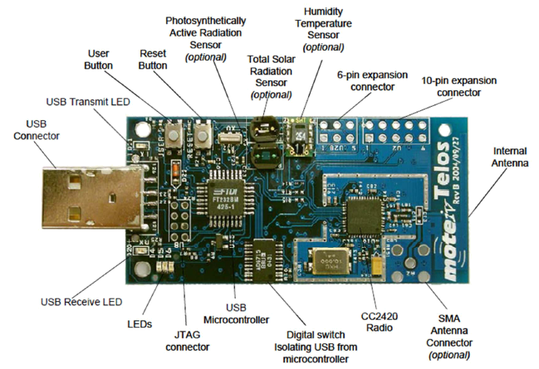
实验设备
TelosB

Slide 5
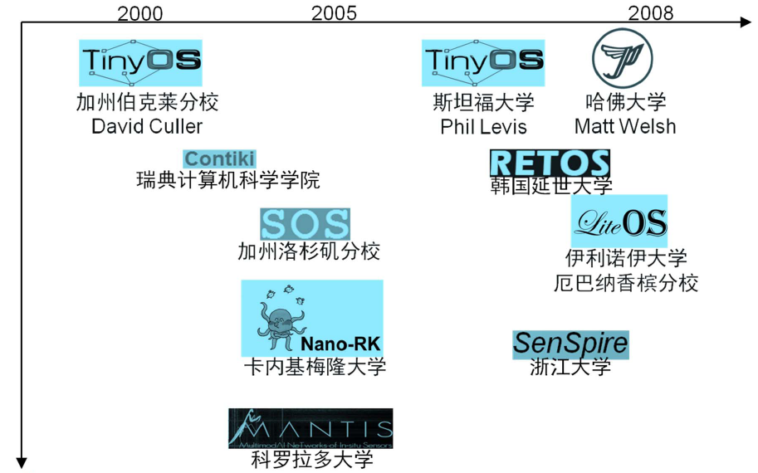
实验平台
无线传感器操作系统

Slide 6
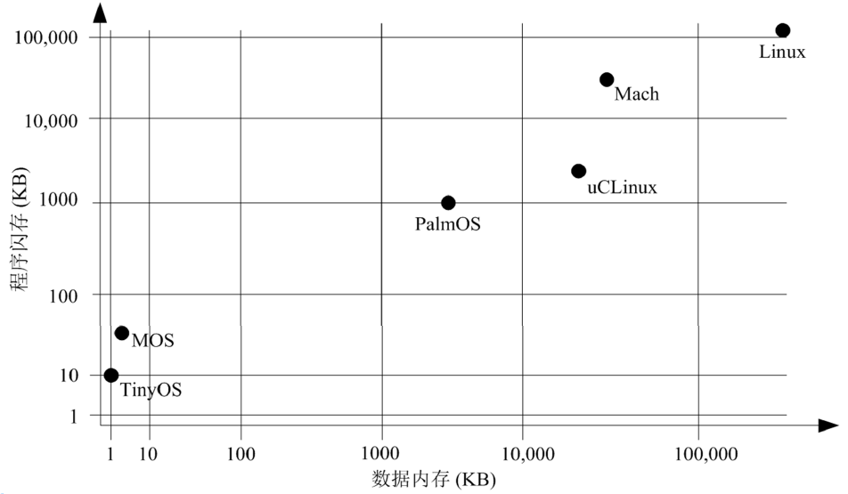
实验平台
无线传感器操作系统

Slide 7
实验平台
TinyOS由加州大学伯克利分校开发（Smart Dust）,是目前无线传感网络研究领域使用最为广泛的OS
  开发语言：nesC语言，基于组件方式编程
  编译方式：静态链接，GNUToolchain编译
  非阻塞执行：大部分IO操作异步处理

Slide 8
实验指南
nesC和C
  基本语法类似
  模块化和面向过程
  新增关键字
  类型表示略有不同

Slide 9

nesC/TinyOS
nesC基于模块(components-based)编程模式
Split-phase代码执行
  命令(command)立即执行
  通过事件(event)触发返回操作
基于Task的计算资源分配
  Task间原子性运行
  FIFO调度
www.tinyos.net

Slide 10
nesC/TinyOS
模块(components)是状态变量和功能函数的封装
  uses和provides接口(interface)
接口(interface)声明命令(commend)和事件(event)
Call sendMsg(msg)
应用
通讯
协议栈
Uses Send
Provides Send
signal sendDone()

Slide 11

nesC/TinyOS
配置(configuration)声明模块(component)间的绑定关系
  模块(component)绑定
  配置(configuration)嵌套
顶层配置名称将被移交nesC预编译器处理
顶层配置
Component A
Configuration B
TinyOS

Slide 12
TinyOS示例程序
应用程序(Printf_to_Radio)
  本地维护counter变量，周期性递增；
  counter每次改变后，打印counter值，并广播含有节点ID和本地counter值的数据报文；
  打印接收到的数据报文中的节点ID和counter值。

Slide 13

TinyOS示例程序
系统原料
  时钟
    TinyOS提供Timer库
  Radio
    TinyOS提供基本的点对点无线通讯功能
    Active Message设计使不同应用可复用Radio资源
      类似TCP/UDP端口
  打印

Slide 14
TinyOS示例程序
编程模块/接口
  TimerMilliC模块提供Timer<TMilli>接口
    周期性触发时钟
  AMSenderC模块提供AMSend接口
    发送数据报文
  AMSenderC模块提供Packet接口
    数据报文字段解析
  AMReceiverC模块提供Receive接口
    接收数据报文
  printf命令

Slide 15
TinyOS示例程序
TinyOS时钟接口
时间粒度可为：毫秒(TMilli)、微秒(TMicro)或32KHz(T32Khz)
interface Timer <precision>{
command void startPeriodic (uint32_t dt);
command void startOneShot (uint32_t dt);
event void fired();
// …
}
启动时钟周期性/一次性(call)
当时钟到期时被触发(signal)

Slide 16
TinyOS示例程序
模块实现
#include <Timer.h>
module PrintToRadioC {
uses interface Boot;
uses interface Timer<TMilli> as Timer0;
} implementation {
uint16_t counter = 0;
event void Boot.booted() {
call Timer0.startPeriodic(1000);
}
event void Timer0.fired() {
counter++;
}
}
毫秒(TMilli)粒度时钟
MCU启动完成后触发

Slide 17
TinyOS示例程序
Radio数据报文发送接口
请求Radio发送msg数据报文
interface AMSend {
command error_t send(am_addr_t addr,message_t* msg,uint8_t len);
event void sendDone(message_t* msg,error_t error);
// …
}
触发Radio发送msg完成
interface Packet {
command void* getPayload(message_t* msg, uint8_t* len);
// …
}
返回msg数据载荷区域指针

Slide 18
TinyOS示例程序
Radio数据报文接收接口
interface Receive {
event message_t* receive(message_t* msg,void* payload, uint8_t len);
// …
}
触发Radio接收msg数据报文

Slide 19
TinyOS示例程序
模块实现
  Radio初始化
module PrintfToRadioC {
uses {
// …
interface SplitControl as AMControl;
interface Packet;
interface AMSend;
interface Receive;
}
}
implementation {
//…
event void Boot.booted() {
call AMControl.start();
}
event void AMControl.startDone(error_t err) {
if (err == SUCCESS)
call CountTimer.startPeriodic(1000);
else
call AMControl.start();
}
//…
}
用于初始化Radio
若Radio启动失败则重试

Slide 20
TinyOS示例程序
模块实现
  发送和接收
typedef nx_struct PrintToRadioMsg {
nx_uint16_t nodeid;
nx_uint16_t counter;
} PrintToRadioMsg;
#include “printf.h”
//…
implementation {
bool busy = FALSE; message_t pkt;
//...
event void Timer0.fired() {
//...
if (!busy) {
BlinkToRadioMsg* btrpkt = (BlinkToRadioMsg*)(call Packet.getPayload(&pkt, sizeof (BlinkToRadioMsg)));
btrpkt->nodeid = TOS_NODE_ID;
btrpkt->counter = counter;
if (call AMSend.send(AM_BROADCAST_ADDR, &pkt, sizeof(BlinkToRadioMsg)) == SUCCESS) {
busy = TRUE;
}
}
}
event void AMSend.sendDone(message_t* msg, error_t error) { if (&pkt == msg) { busy = FALSE;} }
event message_t* Receive.receive(message_t* msg, void* payload, uint8_t len) {
if (len == sizeof(BlinkToRadioMsg)) {
BlinkToRadioMsg* btrpkt = (BlinkToRadioMsg*)payload;
printf(“%d,%d\n”, btrpkt->nodeid, btrpkt->counter);
printfflush();
}
return msg;
}
}
模块发送状态，报文内存
获取数据载荷指针
发送数据报文并将资源上锁
释放资源锁
打印收到数据报文信息，将报文内存返回

Slide 21
TinyOS示例程序
顶层配置实现
enum {
AM_PRINTTORADIO = 6,
};
configuration PrintfToRadioAppC {
}
implementation {
components MainC;
components PrintToRadioC as App;
components new TimerMilliC() as Timer0;
components ActiveMessageC;
components new AMSenderC(AM_PRINTTORADIO);
components new AMReceiverC(AM_PRINTTORADIO);
App.Boot -> MainC;
App.Timer0 -> Timer0;
App.Packet -> AMSenderC;
App.AMControl -> ActiveMessageC;
App.AMSend -> AMSenderC;
App.Receive -> AMReceiverC;
}
AM类型，配对sender和receiver的端口

Slide 22
TinyOS示例程序
Makfile实现
Radio发射功率（1 - 31）
Radio通信频道（11 - 26）
COMPONENT=PrintToRadioAppC
CFLAGS += -DCC2420_DEF_RFPOWER=1
CFLAGS += -DCC2420_DEF_CHANNEL=20
CFLAGS += -DTOSH_DATA_LENGTH=110
CFLAGS += -I$(TOSDIR)/lib/printf
include $(MAKERULES)
数据报文最大长度
链接printf库文件

Slide 23
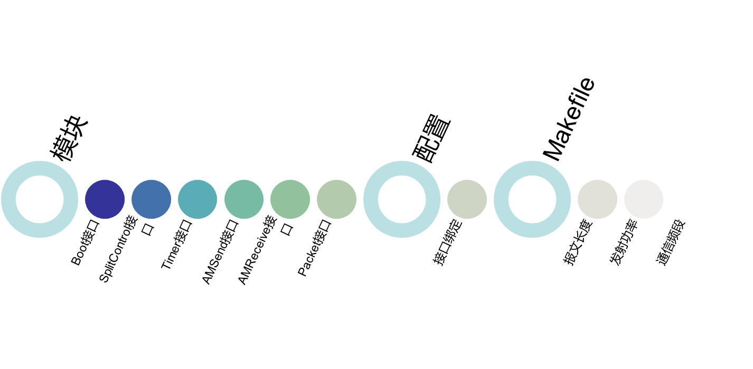
TinyOS示例程序

Slide 24
实验指南
nesC实例演示

Slide 25
实验要求
需要的预备知识
  操作系统
    了解中断处理、并发、任务调度、I/O等基础知识概念
  编程语言：熟悉C，Java，Python等
  其他
    计算机基础知识：计算机组成原理，体系结构，数电，模电，信号处理…
    工具使用：Linux安装与基本使用，Windows（cygwin或virtual PC/VMWare虚拟机），eclipse，Gcc（GNU Toolchain）…

Slide 26
实验要求
题目一：多跳WSN数据采集（必修实验）
  三人一组，每组三个节点，共同完成实验题目
  一个节点（例如ID为0）与计算机相连；其他两个节点（例如ID分别为1和2）以默认100ms的速率采集温度、湿度及光照数据并实时传输到ID为0的节点，计算机记录下所有的数据（生成result.txt）。

Slide 27
实验要求
题目一：多跳WSN数据采集（必修实验）
  数据包除了必要的温度、湿度及光照数据外，需要有采集时间及Sequence number。
  多跳传输完成：即节点1或节点2中至少一个节点的数据包是经过两跳传输完成的；
  通过计算机重新设置采样频率，需提供输入接口。例如：设置采样频率为500ms或50ms。

Slide 28
实验要求
题目一：多跳WSN数据采集（必修实验）
  result.txt 格式（每行）
    ID SeqNo 温度值 湿度值 光照值 时间
  评分标准
    丢包率（60分）
    稳定性（20分）
    数据可视化（10分）
      实时或者非实时均可
      或者相当工作量的其他改进
    文档（10分）

Slide 29
实验要求
题目二：多点协作Data Aggregation实验（选修实验）
  ID为1000的节点广播2000个数据包给所有节点，每个包的数据字段包含一个2个字节的整数，广播完毕后，每组的所有三个节点协作计算这2000个数据的max、min、sum、average、median，最后发送给ID为0的节点
  计算时不需考虑溢出问题

Slide 30
实验要求
题目二：多点协作Data Aggregation实验（选修实验）
  ID为0的节点和ID为1000的节点由TA提供，其他节点的ID按如下规则产生：
    (group_id-1)*3+1/2/3
  ID为0的节点在收到结果后会返回ACK，以防多次发送结果，现场布置sniffer节点会监听所有的传输情况。

Slide 31
实验要求
题目二：多点协作Data Aggregation实验（选修实验）
  ID=1000的节点以10ms的间隔循环广播2000个数据包。数据包数据格式如下：
    nx_uint16_t sequence_number
    nx_uint32_t random_integer
  广播数据包的序列号为：1~2000

Slide 32
实验要求
题目二：多点协作Data Aggregation实验（选修实验）
  结果统一由ID=(group_id-1)*3+1的节点返回，返回数据包格式如下：
    nx_uint8_t group_id
    nx_uint32_t max
    nx_uint32_t min
    nx_uint32_t sum
    nx_uint32_t average
    nx_uint32_t median

Slide 33
实验要求
题目二：多点协作Data Aggregation实验（选修实验）
  由ID=0号节点发送的ACK格式为：
    uint8 group_id

Slide 34
实验要求
题目二：多点协作Data Aggregation实验（选修实验）
  评分标准
    在正确的基础上按收到包的时间顺序进行排序，分值按照时间顺序依次递减（15分）
    文档（5分）
  Tips
    节点之间可以相互转发数据以完成计算，但应注意，转发的次数越少越好
    可以尝试使用分布式算法

Slide 35
实验要求
提交要求
  源程序
  说明文档
验收要求
  15周周末，地点待定

Slide 36
实验指南
遇到了问题怎么办
  docs.tinyos.net
  搜索引擎：Google，Bing，Baidu，…
  编程类
    http://nescc.sourceforge.net/
    《The C Programming Language》（k&r）
    download.oracle.com/javase/tutorial/
    docs.python.org/tutorial/
  计算机科学相关类书籍
  Social network…

Slide 37
实验指南
环境配置
  Linux
  Windows（VMWare/Cygwin）
详细内容略……
  查看资料，亲身体会

Slide 38
Q & A
如果时间还够

